Slide 1
TIN HỌC 6 Chào mừng các em đến với bài học hôm nay!

Slide 2
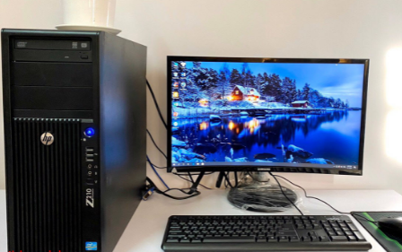
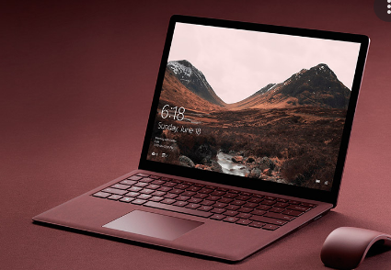
KHỞI ĐỘNG
Máy tình trong các hình trên kết nối mạng bằng cách nào?
MÁY TÍNH KẾT NỐI MẠNG CÓ DÂY
MÁY TÍNH KẾT NỐI MẠNG KHÔNG DÂY

Slide 3
BÀI 3: MẠNG CÓ DÂY VÀ MẠNG KHÔNG DÂY

Slide 4
NỘI DUNG BÀI HỌC
1. Tìm hiểu mạng có dây
2. Tìm hiểu mạng không dây

Slide 5
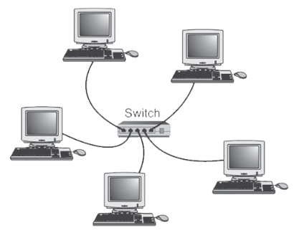
1. Mạng có dây
+ Mạng không dây là gì?
+ Thiết bị kết nối cơ bản của mạng không dây là gì?
+ Lấy ví dụ về những trường hợp không thể sử dụng mạng có dây?

Slide 6
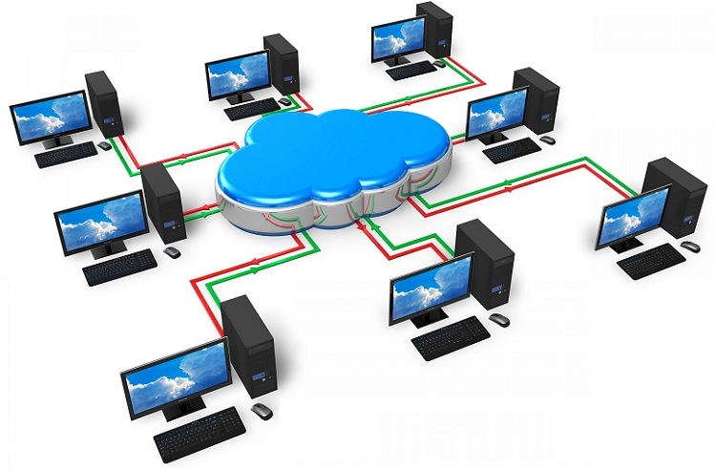
KẾT LUẬN
Mạng có dây là loại mạng sử dụng
dây cáp để truyền dữ liệu.
Switch là thiết bị để kết nối cơ bản.
Trong cuộc sống nhiều trường hợp
không thể sử dụng mạng có dây (ô tô,
máy bay, tàu thủy, điện thoại...)

Slide 7
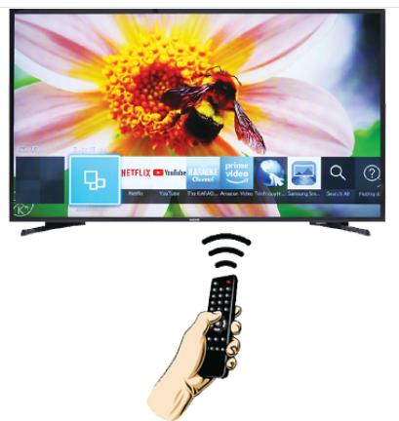
2. Mạng không dây
Điều khiển liên lạc với ti vi
bằng sóng điện từ.
Dù không nhìn thấy nhưng
sóng điện từ luôn quanh ta

Slide 8
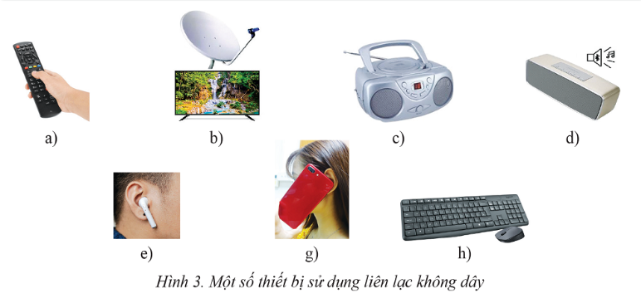
Hoạt động nhóm:
Hãy cho biết mỗi thiết bị trong Hình 3 truyền thông tin với thiết bị nào sau đây:

Slide 9
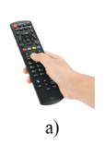
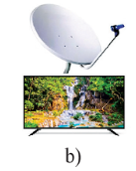
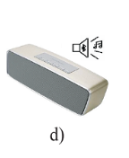
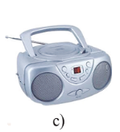
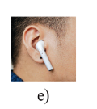
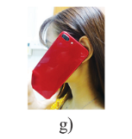
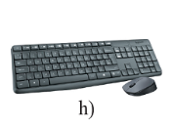
Đáp án:
Kết nối với
ti vi
Kết nối với
máy tính
hoặc điện thoại
Kết nối với đài
truyền hình
Kết nối với
đài phát thanh
Kết nối với máy tính
hoặc điện thoại
Kết nối với điện
thoại người nghe
Kết nối với máy
tính cá nhân

Slide 10
Kết luận:
Loại mạng máy tính sử dụng sóng
điện từ để truyền thông tin được gọi
là mạng không dây.
Mạng không dây phù hợp hơn
mạng có dây trong một số
trường hợp.

Slide 12
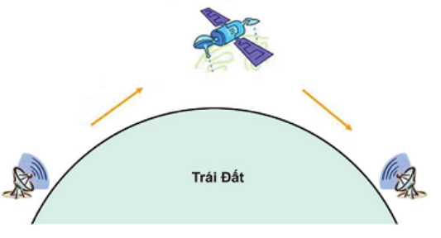
Quy trình vệ tinh phát sóng điện từ đến Trái Đất

Slide 13
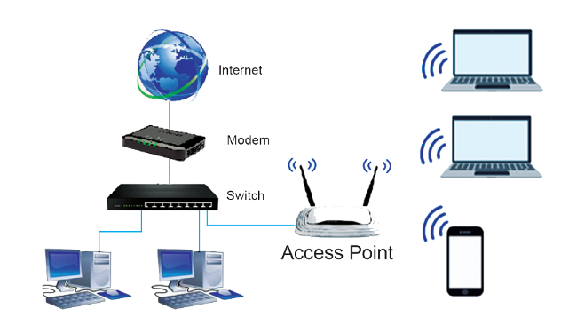
Vậy theo em, thiết bị nào giúp các máy tính trong mạng wifi dùng sóng điện từ truyền thông tin?

Slide 14
Vậy theo em, qua bài học em thấy mạng không dây hay mạng có dây tiện lợi hơn?
Mỗi loại mạng đều có những ưu và
nhược điểm khác nhau. Do đó, tùy
vào hoàn cảnh, điều kiện chúng ta biết
kết hợp hai loại mạng để phục vụ nhu
cầu cuộc sống.

Slide 15
BÀI TẬP LUYỆN TẬP
BT1: Em hãy nêu một trường hợp sử dụng mạng có dây hiệu quả hơn mạng có dây?
Đối với mạng máy tính thiết kế và
lắp đặt cho phòng máy thực hành
nên dùng mạng có dây, khả năng
truyền dữ liệu ổn định hơn, không
phụ thuộc sóng điện từ có lúc bị
suy yếu.

Slide 16
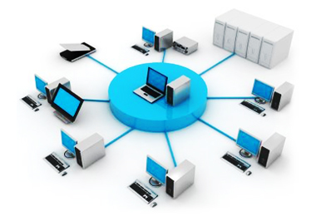
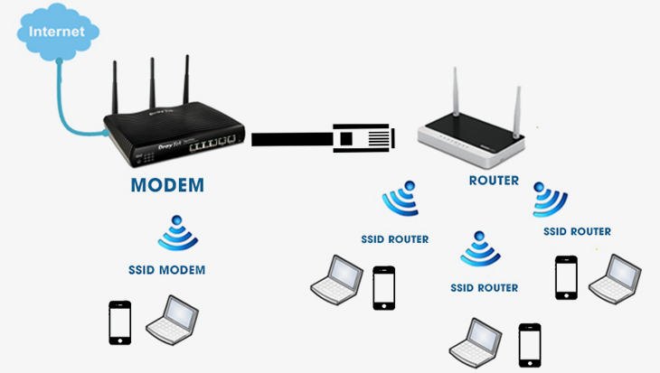
BÀI TẬP LUYỆN TẬP
BT2: Theo em, giữa mạng LAN và mạng Wifi có mối liên hệ nào?
Mạng LAN có hai loại:
Mạng LAN hữu tuyến: Sử dụng dây cáp mạng để truyền thông tin
Mạng LAN vô tuyến: Sử dụng sóng điện từ để truyền thông tin
Mạng LAN vô tuyến chính là mạng Wifi

Slide 17
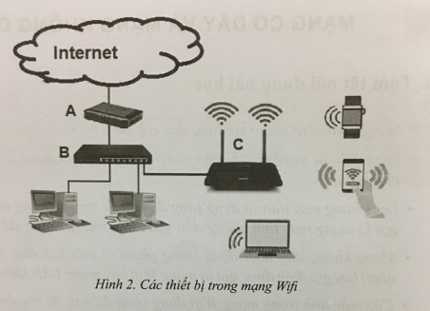
BÀI TẬP VẬN DỤNG
Em hãy cho biết tên của các thiết bị A, B, C trong Hình 2 và giải thích?
Thiết bị A: Modem
Thiết bị B: Switch
Thiết bị C: Access Point

Slide 18
CỦNG CỐ, DẶN DÒ VỀ NHÀ
1. Ôn lại các kiến thức đã học
2. Làm bt luyện tập, vận dụng, tự kiểm tra
3. Xem trước nội dung bài thực hành

Slide 19
Thank you!

